Slide 1
Порядок оформления результатов проверки (сведения, которые указываются в акте, сроки составления акта, порядок его вручения, случаи направления акта в прокуратуру).
Меры, принимаемые должностными лицами органа государственного контроля в отношении фактов нарушений, выявленных при проведении проверки.

Slide 2

По результатам проверки должностными лицами органа государственного контроля (надзора), органа муниципального контроля, проводящими проверку, составляется акт по установленной форме в двух экземплярах. Типовая форма акта проверки устанавливается уполномоченным Правительством Российской Федерации федеральным органом исполнительной власти.
В акте проверки указываются:
1) дата, время и место составления акта проверки;
2) наименование органа государственного контроля (надзора) или органа муниципального контроля;
3) дата и номер распоряжения или приказа руководителя, замес­тителя руководителя органа государственного контроля (надзора), органа муниципального контроля;
4) фамилии, имена, отчества и должности должностного лица или должностных лиц, проводивших проверку;

Slide 3

5) наименование проверяемого юридического лица или фамилия, имя и отчество индивидуального предпринимателя, а также фамилия, имя, отчество и должность руководителя, иного должностного лица иди уполномоченного представителя юридического лица, уполномо­ченного представителя индивидуального предпринимателя, присутствовавших при проведении проверки;
6) дата, время, продолжительность и место проведения проверки;
7) сведения о результатах проверки, в том числе о выявленных нарушениях (в виде ссылок на конкретные пункты, параграфы, абзацы и тому подобное нормативно-правовых актов, положения которых нарушены) обязательных требований и требований, установленных муниципальными правовыми актами, об их характере и о лицах, допустивших указанные нарушения;
8) сведения об ознакомлении или отказе в ознакомлении с актом проверки руководителя, иного должностного лица или уполномоченного представителя юридического лица, индивидуального предпринимателя, его уполномоченного представителя, присутствовавших при проведении проверки, о наличии их подписей или об отказе от совершения подписи, а также сведения о внесении в журнал учета проверок записи о проведенной проверке либо о невозможности внесения такой записи в связи с отсутствием у юридического лица, индивидуального предпринимателя указанного журнала;
9) подписи должностного лица или должностных лиц, проводивших проверку.

Slide 4
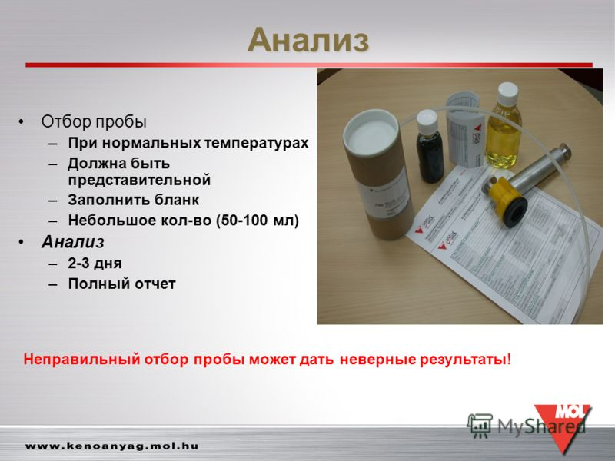
К акту проверки прилагаются протоколы отбора образцов продукции, проб обследования объектов окружающей среды и объектов производственной среды, протоколы или заключения проведенных исследований, испытаний и экспертиз, объяснения работников юридического лица, работников индивидуального предпринимателя, на которых возлагается ответственность за нарушение обязательных требований или требований, установленных муниципальными правовыми актами, предписания об устранении выявленных нарушений и иные, связанные с результатами проверки, документы или их копии.

Slide 5

Акт проверки оформляется непосредственно после ее завершения в двух экземплярах, один из которых с копиями приложений вручается руководителю, иному должностному лицу или уполномоченному представителю юридического лица, индивидуальному предпринимателю, его уполномоченному представителю под расписку об ознакомлении либо об отказе в ознакомлении с актом проверки. В случае отсутствия руководителя, иного должностного лица или уполномоченного представителя юридического лица, индивидуального предпринимателя, его уполномоченного представителя, а также в случае отказа проверяемого лица дать расписку об ознакомлении либо об отказе в ознакомлении с актом проверки акт направляется заказным почтовым отправлением с уведомлением о вручении, которое приобщается к экземпляру акта проверки, хранящемуся в деле органа государственного контроля (надзора) или органа муниципального контроля.

Slide 6
В случае если для составления акта проверки необходимо получить заключения по результатам проведенных исследований, испытаний, специальных расследований, экспертиз, акт проверки составляется в срок, не превышающий трех рабочих дней после завершения мероприятий по контролю, и вручается руководителю, иному долж­ностному лицу или уполномоченному представителю юридического лица, индивидуальному предпринимателю, его уполномоченному представителю под расписку либо направляется заказным почтовым отправлением с уведомлением о вручении, которое приобщается к экземпляру акта проверки, хранящемуся в деле органа государственного контроля (надзора) или органа муниципального контроля.
При согласовании проведения внеплановой выездной проверки с органом прокуратуры, копия акта проверки направляется в орган прокуратуры, которым принято решение о согласовании проведения проверки, в течение пяти рабочих дней со дня составления акта проверки.

Slide 7

Юридические лица, индивидуальные предприниматели обязаны вести журнал учета проверок по типовой форме.
В журнале учета проверок должностными лицами органа государственного контроля: (надзора), органа муниципального контроля осуществляется запись о проведенной проверке, содержащая сведения о наименовании органа государственного контроля (надзора), наименовании органа муниципального контроля, датах начала и окончания проведения проверки, времени ее проведения основаниях, целях, задачах и предмете проверки, выявленных нарушениях и выданных предписаниях, а также указываются фамилия, имя, отчество и должности должностного лица или должностных лиц, проводящих проверку, его или их подписи.
Журнал учета проверок должен быть прошит, пронумерован и удостоверен печатью юридического лица, индивидуального предпринимателя.
При отсутствии журнала учета проверок в акте проверки делается соответствующая запись.

Slide 8

Меры, принимаемые должностными лицами органа государственного контроля в отношении фактов нарушений, выявленных при проведении проверки
В случае выявления при проведении проверки нарушений юридическим лицом, индивидуальным предпринимателем обязательных требований или требований, установленных муниципальными правовыми актами, должностные лица органа государственного контроля (надзора), органа муниципального контроля, проводившие проверку в пределах полномочий, предусмотренных законодательством Российской Федерации, обязаны:
1) выдать предписание юридическому лицу, индивидуальному предпринимателю об устранении выявленных нарушении с указанием сроков их устранения;
2) принять меры по контролю за устранением выявленных нарушений, их предупреждению, предотвращению возможного причинения вреда жизни, здоровью граждан, вреда животным, растениям, окружающей среде, обеспечению безопасности государства, предупреждению возникновения чрезвычайных ситуаций природного и техногенного характера, а также меры по привлечению лиц, допустивших выявленные нарушения, к ответственности.

Slide 9

В случае, если при проведении проверки установлено, что деятельность юридического лица, его филиала, представительства, структурного подразделения, индивидуального предпринимателя, эксплуатация ими зданий, строений, сооружений, помещений, оборудования, подобных объектов, транспортных средств, производимые и реализуемые ими товары (выполняемые работы, предоставляемые услуги) представляют непосредственную угрозу причинения вреда жизни, здоровью граждан, вреда животным, растениям, окружающей среде, объектам культурного наследия (памятникам истории и культуры) народов Российской Федерации, музейным предметам и музейным коллекциям, включенным в состав Музейного фонда Российской Федерации, особо ценным, в том числе уникальным, документам Архивного фонда Российской Федерации, документам, имеющим особое историческое, научное, культурное значение, входящим в состав национального библиотечного фонда, безопасности государства, возникновения чрезвычайных ситуаций природного и техногенного характера или такой вред причинен, орган государственного контроля (надзора), орган муниципального контроля обязаны незамедлительно принять меры по недопущению причинения вреда или прекращению его причинения вплоть до временного запрета деятельности юридического лица, его филиала, представительства, структурного подразделения, индивидуального предпринимателя в порядке, установленном Кодексом Российской Федерации об административных правонарушениях, отзыва продукции, представляющей опасность для жизни, здоровья граждан и для окружающей среды, из оборота и довести до сведения граждан, а также других юридических лиц, индивидуальных предпринимателей любым доступным способом информацию о наличии угрозы причинения вреда и способах его предотвращения.

Slide 10


